Slide 1


Slide 2
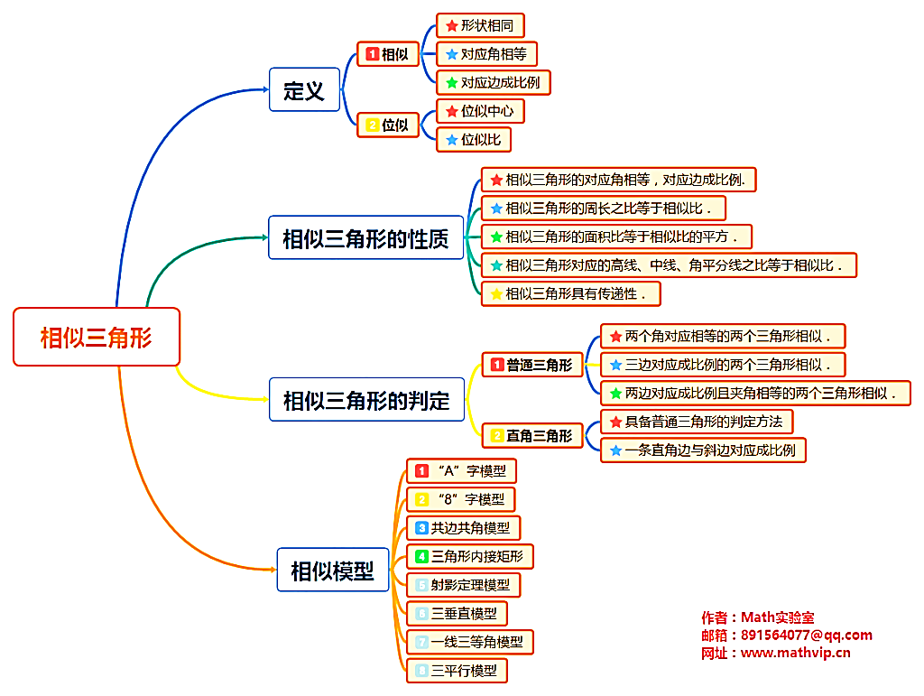

知识网络

Slide 3
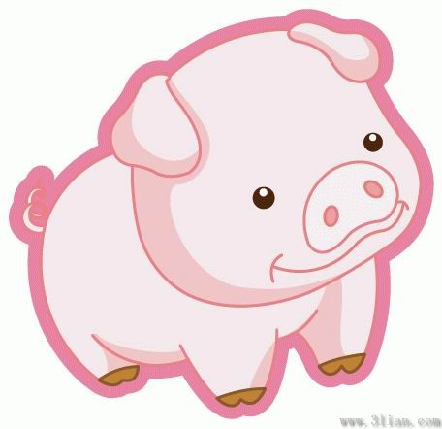

知识梳理
1. 图形的相似
①表象：大小不等，形状相同.
②实质：各对应角相等、各对应边成比例.
(1) 形状相同的图形
(2) 相似多边形
(3) 相似比：相似多边形对应边的比

Slide 4
知识梳理
2. 平行线分线段成比例定理
一般地，我们有平行线分线段成比例的基本事实：
两条直线被一组平行线所截，所得的对应线段成比例.
符号语言：
若a∥b∥ c ，则 ， ，
A₁
B₁
a
b
A₂
B₂
A₃
B₃
c

Slide 5
知识梳理
3. 相似三角形的判定
(三个角分别相等，三条边成比例)
◑通过定义
◑平行于三角形一边的直线
◑三边成比例
◑两边成比例且夹角相等
◑两角分别相等
◑两直角三角形的斜边和一条直角边成比例

Slide 6
知识梳理
4. 相似三角形的性质
◑对应角相等、对应边成比例
◑对应高、中线、角平分线的比等于相似比
◑周长比等于相似比
◑面积比等于相似比的平方

Slide 7
知识梳理
5. 相似三角形的应用
(1) 测高
(不能直接使用皮尺或刻度尺量的)
测量不能到达顶部的物体的高度，通常用“在同一时刻物高与影长成比例”的原理解决.
(2) 测距
(不能直接测量的两点间的距离)
测量不能到达两点间的距离,常构造相似三角形求解.

Slide 8
知识梳理
6. 位似
(1) 如果两个图形不仅相似，而且对应顶点的连线相交于一点，那么这样的两个图形叫做位似图形，这个点叫做位似中心. (这时的相似比也称为位似比)
(2) 性质：位似图形上任意一对对应点到位似中心的距离之比等于位似比；对应线段平行或者在 一条直线上.

Slide 9
知识梳理
(3) 位似性质的应用：能将一个图形放大或缩小.
E′
D′
A′
G′
A
A
B′
B
G
●P
B
●P
C′
C′
F′
G
C
F
C
F
F′
G′
B′
D
E
D
E
A′
D′
E′
(4) 平面直角坐标系中的位似
当位似图形在原点同侧时，其对应顶点的坐标的比为 k；当位似图形在原点两侧时，对应顶点的坐标的比为－k.

Slide 10
知识梳理
(4) 平面直角坐标系中的位似
当位似图形在原点同侧时，其对应顶点的坐标的比为 k；当位似图形在原点两侧时，对应顶点的坐标的比为－k.

Slide 11
考点解析
考点一 比例线段及比例基本性质
【例1 】判断下列线段a、b、c、d是否是成比例线段：
（1）a＝4，b＝6，c＝5，d＝10；
（2）a＝2，b＝
，c＝
，d＝
.
解（1）∵ ，
（2）∵ ，
∴
∴
，
，
∴ 线段a、b、c、d不是成比例线段.
∴ 线段a、b、c、d是成比例线段.
【点睛】将线段从小到大（或从大到小）的顺序排列，计算第一和第二之比，第三和第四之比，看他们的比值是否相同.

Slide 12
针对练习
1.下列各组线段长度可组成成比例的是（ ）
A.2cm，3cm，4cm，1cm B.6.5cm，1.5cm，2.5cm，4.5cm
C.1.1cm，2.2cm，3.3cm，4.4cm D.2cm，2cm，1cm，4cm
D
2.已知A、B两地的实际距离为2千米，地图上的比例尺为1：1000000，则A、B两地在地图上的距离是_______cm．
0.2
解：根据比例尺=图上距离：实际距离．
2千米=200000厘米，
A、B两地在地图上的距离是200000÷1000000=0.2cm．

Slide 13
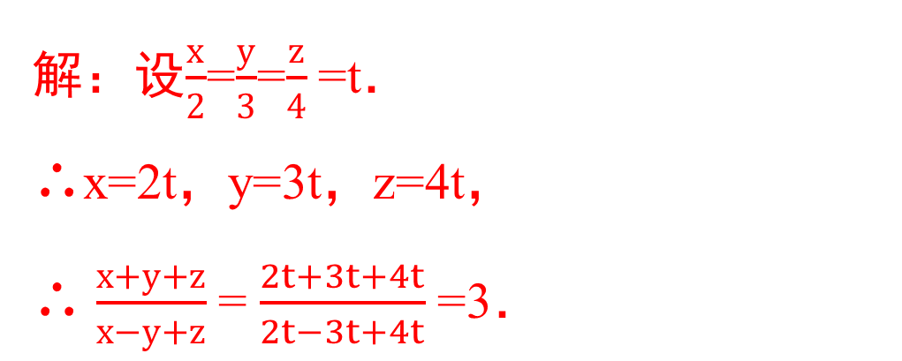
考点解析
【例2 】如果$\frac{x}{2}$=$\frac{y}{3}$=$\frac{z}{4}$，则式子$\frac{x+y+z}{x−y+z}$的值是_____．
3
解：设$\frac{x}{2}$=$\frac{y}{3}$=$\frac{z}{4}$=t．
∴x=2t，y=3t，z=4t，
∴ $\frac{x+y+z}{x−y+z}$= $\frac{2t+3t+4t}{2t−3t+4t}$=3．
【点睛】已知几个量的比值时，常用的解法是：设一个未知数，把题目中的几个量用所设的未知数表示出来，实现消元．

Slide 14
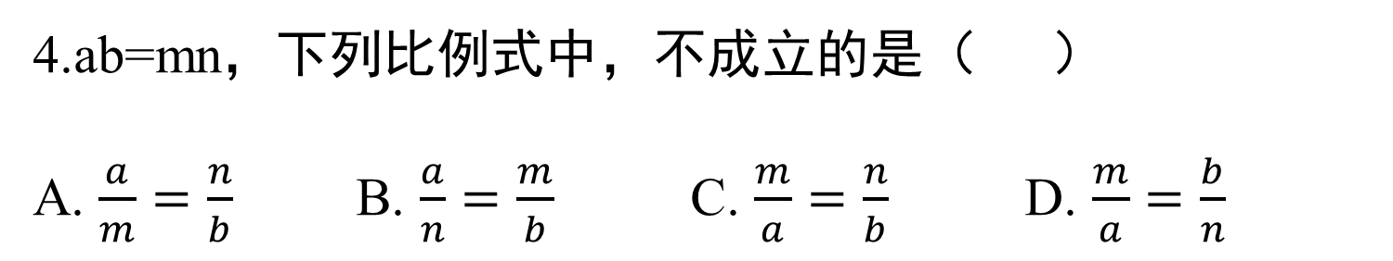
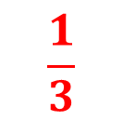
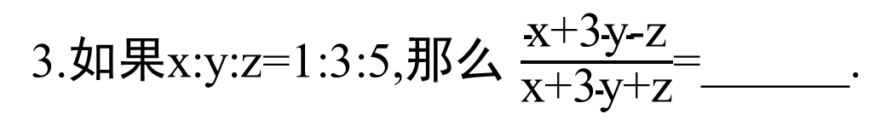
针对练习
1.a，b，c，d 是成比例线段，其中 a = 3 ，b = 2 ，c = 6 ，则d 的长____.
2.若x:6=(5+x):2,则x=______.
4
-7.5
$$\frac{1}{3}$$
3.如果x:y:z=1:3:5,那么 $\frac{\text{x}\text{+3}\text{y}\text{−}\text{z}}{\text{x}\text{+3}\text{y}\text{+}\text{z}}$=______.
C
4.ab=mn，下列比例式中，不成立的是（ ）
A. $\frac{a}{m}=\frac{n}{b}$ B. $\frac{a}{n}=\frac{m}{b}$ C. $\frac{m}{a}=\frac{n}{b}$ D. $\frac{m}{a}=\frac{b}{n}$

Slide 15
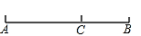
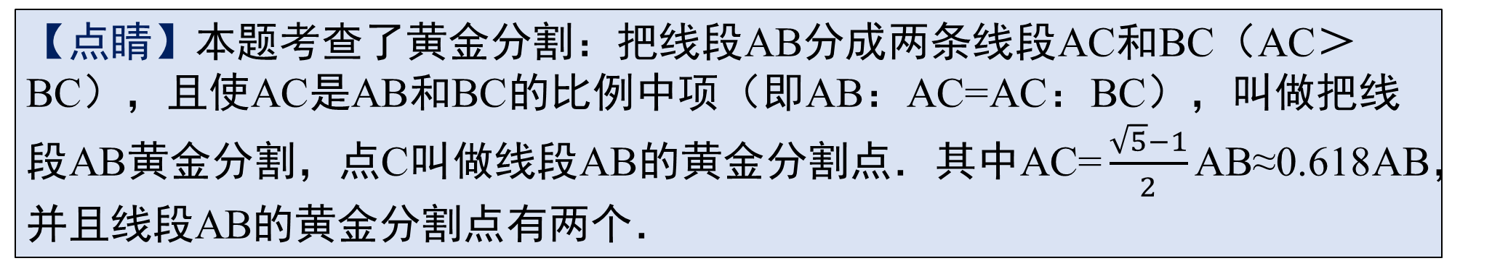
考点解析
考点二 黄金分割
【例3】已知点C是线段AB的黄金分割点，且AC＞BC，则下列等式中成立的是（ ）
A.AB²=AC•CB B.CB²=AC•AB C.AC²=BC•AB D.AC²=2BC•AB
C
【点睛】本题考查了黄金分割：把线段AB分成两条线段AC和BC（AC＞BC），且使AC是AB和BC的比例中项（即AB：AC=AC：BC），叫做把线段AB黄金分割，点C叫做线段AB的黄金分割点．其中AC=$\frac{\sqrt{5}−1}{2}$AB≈0.618AB，并且线段AB的黄金分割点有两个．

Slide 16
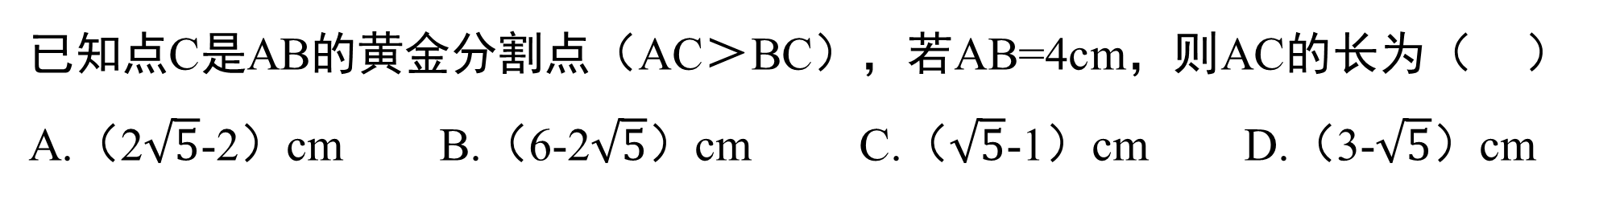
针对练习
已知点C是AB的黄金分割点（AC＞BC），若AB=4cm，则AC的长为（ ）
A.（2$\sqrt{5}$-2）cm B.（6-2$\sqrt{5}$）cm C.（$\sqrt{5}$-1）cm D.（3-$\sqrt{5}$）cm
A

Slide 17
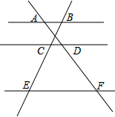
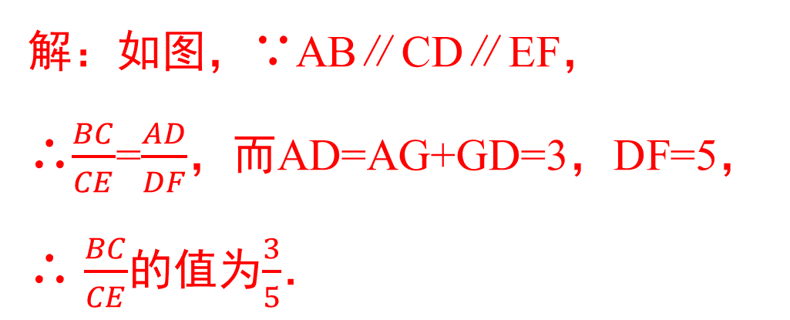
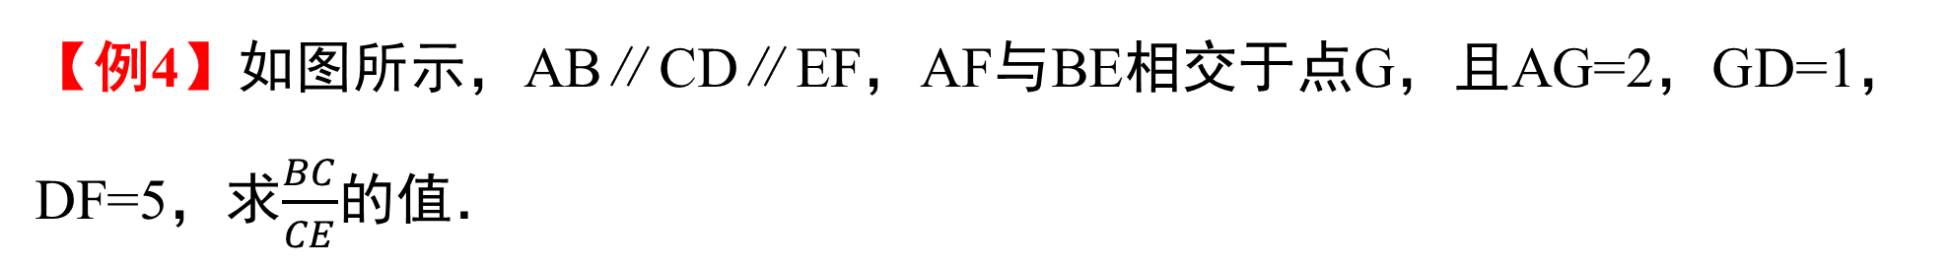
考点解析
考点三 平行线分线段成比例
【例4】如图所示，AB∥CD∥EF，AF与BE相交于点G，且AG=2，GD=1，DF=5，求$\frac{BC}{CE}$的值．
解：如图，∵AB∥CD∥EF，
∴$\frac{BC}{CE}$=$\frac{AD}{DF}$，而AD=AG+GD=3，DF=5，
∴ $\frac{BC}{CE}$的值为$\frac{3}{5}$．
【点睛】该题主要考查了平行线分线段成比例定理及其应用问题；解题的关键是准确找出图形中的对应线段，正确列出比例式求解、计算．

Slide 18
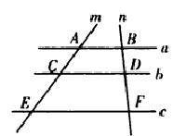
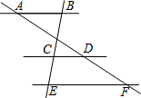
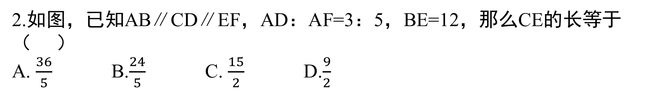
针对练习
1.如图，已知直线a∥b∥c，直线m，n与a，b，c分别交于点A、C、E、B、D、F，AC＝4，CE＝6，BD＝3，则BF＝( )
A.7 B.7.5 C.8 D.8.5
B
2.如图，已知AB∥CD∥EF，AD：AF=3：5，BE=12，那么CE的长等于（ ）
A. $\frac{36}{5}$ B.$\frac{24}{5}$ C. $\frac{15}{2}$ D.$\frac{9}{2}$
B

Slide 19

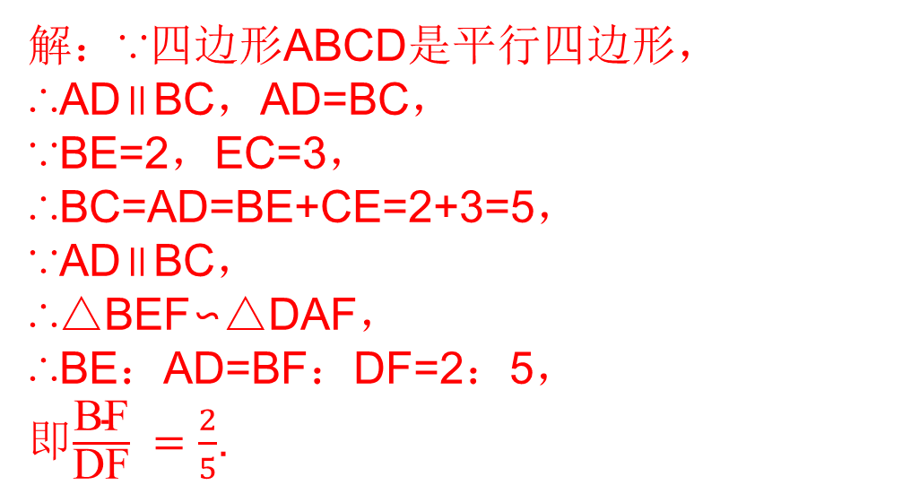
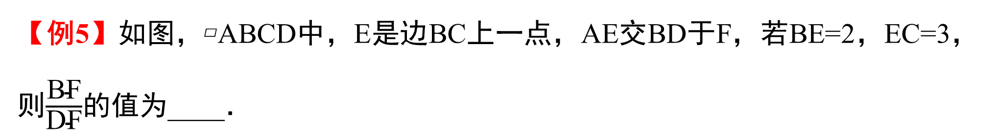
考点解析
考点四 相似三角形的预备定理
【例5】如图，▱ABCD中，E是边BC上一点，AE交BD于F，若BE=2，EC=3，则$\frac{\text{BF}}{\text{DF}}$的值为____．
解：∵四边形ABCD是平行四边形，
∴AD∥BC，AD=BC，
∵BE=2，EC=3，
∴BC=AD=BE+CE=2+3=5，
∵AD∥BC，
∴△BEF∽△DAF，
∴BE：AD=BF：DF=2：5，
即$\frac{\text{BF}}{\text{DF}} =\frac{2}{5}$.
【点睛】此题考查了相似三角形的预备定理与平行四边形的性质．解题的关键是根据题意判定△BEF∽△DAF，再利用相似三角形的对应边成比例定理求解．

Slide 20

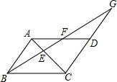
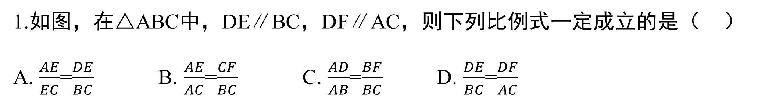
针对练习
1.如图，在△ABC中，DE∥BC，DF∥AC，则下列比例式一定成立的是（ ）
A. $\frac{AE}{EC}$=$\frac{DE}{BC}$ B. $\frac{AE}{AC}$=$\frac{CF}{BC}$ C. $\frac{AD}{AB}$=$\frac{BF}{BC}$ D. $\frac{DE}{BC}$=$\frac{DF}{AC}$
B
2.如图，平行四边形ABCD中，过点B的直线顺次与AC、AD及CD的延长线分别相交于点E、F、G．若BE=6，EF=2，则FG等于______．
16

Slide 21
考点解析
考点五 相似三角形的判定
C
【例6】如图，∠APD=90°，AP=PB=BC=CD，下列结论正确的是( )
A. △PAB∽△PCA B. △PAB∽△PDA
C. △ABC∽△DBA D. △ABC∽△DCA
A
解析：设AP=PB=BC=CD=1，∵∠APD=90°，∴AB= ，AC= ，AD= .
∵ AB : BC = BD : AB = AD : AC，∴△ABC∽△DBA，故选C.
P
B
C
D
【点睛】本题考查的是相似三角形的判定定理，熟知三组对应边的比相等的两个三角形相似是解答此题的关键.

Slide 22
考点解析
考点五 相似三角形的判定
【例7】如图,△ABC 与 △ADE 都是等腰三角形,AD=AE,AB=AC,∠DAB=
∠CAE. 求证：△ABC ∽△ADE.
A
证明：∵ △ABC 与 △ADE 是等腰三角形
∴AD =AE，AB = AC
D
E
∴
B
C
又 ∵∠DAB = ∠CAE
∴ ∠DAB +∠BAE = ∠CAE +∠BAE
即 ∠DAE =∠BAC
∴△ABC ∽ △ADE
【点睛】本题考查了相似三角形的判定：两组对应边的比相等且夹角对应相等的两个三角形相似．

Slide 23
考点解析
考点五 相似三角形的判定
【例8】如图，△ABC 的高 AD、BE 交于点 F．求证：
证明： ∵ △ABC 的高AD、BE交于点F，
∴ ∠FEA=∠FDB=90°，
∠AFE =∠BFD (对顶角相等).
∴ △FEA ∽ △ FDB，
∴
A
F
E
B
D
C
【点睛】本题考查了相似三角形的判定：两组对应角相等的两个三角形相似．

Slide 24
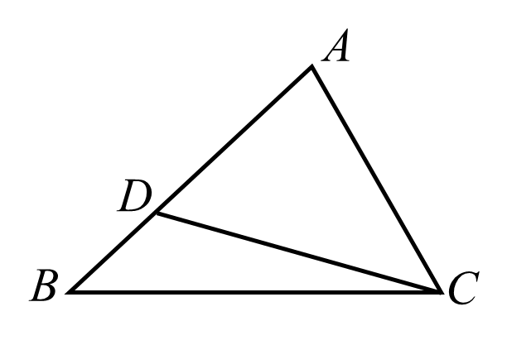
针对练习
1．如图所示,当满足下列条件之一时，都可判定△ADC ∽△ACB．
(1) ；
(2) ；
(3) .
∠ACD =∠B
∠ACB =∠ADC
或 AC² = AD · AB

Slide 25
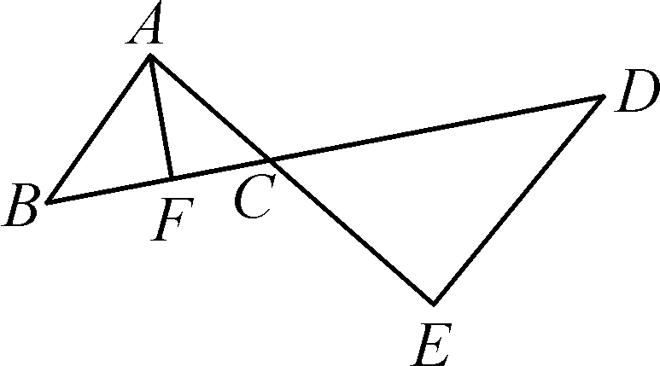
针对练习
2. 如图，已知 AB∥DE，∠AFC ＝∠E，则图中相似三角形共有( )
A. 1对 B. 2对
C. 3对 D. 4对
C
3. 如图，D 是 △ABC 一边 BC 上一点，连接 AD，使△ABC ∽ △DBA的条件是 ( )
A. AC : BC=AD : BD B. AC : BC=AB : AD
C. AB² = CD · BC D. AB² = BD · BC
D
A
B
D
C

Slide 26
考点解析
考点六 相似三角形的性质
【例9】 △ABC 中，DE∥BC，EF∥AB，已知 △ADE 和△EFC 的面积分别为 4 和 9，求 △ABC 的面积.
解：∵ DE∥BC，EF∥AB
∴ △ADE ∽△ABC,∠AED=∠C，∠A =∠CEF
∴△ADE ∽△EFC
又∵S_{△ADE} : S_{△EFC} = 4 : 9
A
D
E
∴ AE : EC=2:3
则 AE : AC =2 : 5
B
F
C
∴ S_{△ADE} : S_{△ABC} = 4 : 25
∴ S_{△ABC} = 25

Slide 27
针对练习
1. 如果两个相似三角形的对应高的比为 2 : 3，那么对应角平分线的比是 ，对应边上的中线的比是 ______.
2. △ABC 与 △A’B’C’ 的相似比为3 : 4，若 BC 边上的高 AD＝12 cm，则 B’C’ 边上的高 A’D’ ＝_______ .
2 : 3
2 : 3
16 cm
3. 在 △ABC 和 △DEF 中，AB＝2 DE，AC＝2 DF，∠A＝∠D，AP，DQ 是中线，若 AP＝2，则 DQ的值为( )
A．2 B．4 C．1 D.
C
4. 连接三角形两边中点的线段把三角形截成的一个小三角形与原三角形的周长比等于______，面积比等于_____.
1 : 4
1 : 2

Slide 28
针对练习
5. △ABC 的三边长分别为 5，12，13，与它相似的△DEF 的最小边长为 15，则 △DEF 的其他两条边长为 ．
36 和 39
6. 如图，△ABC 中，AB=9，AC=6，点 E 在 AB 上且 AE=3，点 F 在 AC 上，连接 EF，若 △AEF与 △ABC 相似，则 AF = .
2 或 4.5
A
E
B
C

Slide 29
考点解析
考点七 相似三角形的判定和性质综合
【例10】如图，CD 是 ⊙O 的弦，AB 是直径，CD⊥AB，垂足为 P，求证：PC² ＝ PA · PB.
证明：连接AC，BC.
C
·
∵AB是直径，
∴∠ACB＝90°，
∴ ∠A + ∠B = 90°.
又 ∵CD⊥AB，∴∠CPB＝90°，
∠PCB＋∠B＝90°.
又 ∠A＝∠CPB，
∴ △APC ∽△CPB.
A
B
P
O
D
∴
∴ PC² = AP · PB.

Slide 30
考点解析
【例11】如图，△ABC 是等边三角形，CE 是外角平分线，点 D 在 AC 上，连接 BD 并延长与 CE 交于点 E.
(1) 求证：△ABD ∽△CED；
A
证明：∵△ABC是等边三角形，
∴∠BAC＝∠ACB＝60°，
∠ACF＝120°．
∵CE是外角平分线，
∴∠ACE＝60°，
∴∠BAC＝∠ACE．
又∵∠ADB＝∠CDE，
∴△ABD∽△CED．
E
D
B
C
F

Slide 31
考点解析
(2) 若 AB = 6，AD = 2CD，求 BE 的长.
解：作 BM⊥AC 于点 M.
∵ AC＝AB＝6，
∴ AM＝CM＝3.
∵ AD ＝ 2CD，
∴CD＝2，AD＝4，
MD＝1.
A
E
M
D
B
C
F
在 Rt△BDM 中，
即
由(1) △ABD ∽△CED得，
∴

Slide 32
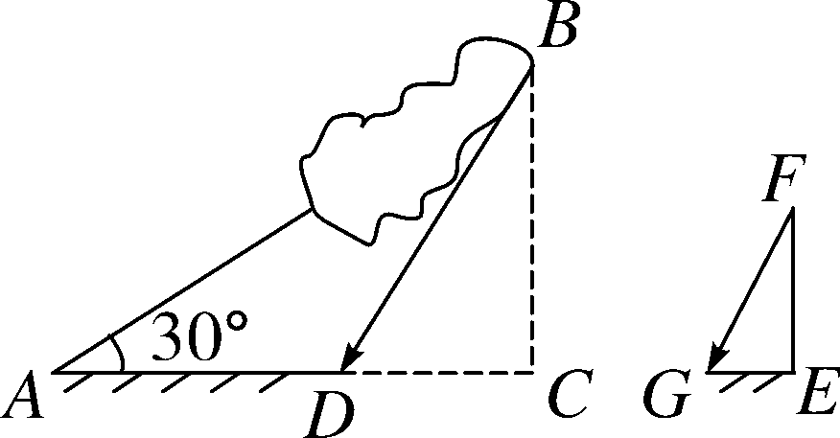
考点解析
考点八 相似三角形的实际应用
【例12】如图，某一时刻一根 2 m 长的竹竿 EF 的影长 GE 为 1.2 m，此时，小红测得一棵被风吹斜的柏树与地面成 30°角，树顶端 B 在地面上的影子点 D 与 B 到垂直地面的落点 C 的距离是 3.6 m，求树 AB的长．
解：如图，CD＝3.6m，
∵△BDC∽△FGE，
∴
即
∴ BC＝6m.
在 Rt△ABC 中，
∵ ∠A＝30°，
∴ AB＝2BC＝12 m，即树长 AB 是 12 m.
2m
3.6m
1.2m

Slide 33

针对练习
如图，小明同学跳起来把一个排球打在离地 2 m远的地上，然后反弹碰到墙上，如果她跳起击球时的高度是 1.8 m，排球落地点离墙的距离是 6 m，假设球一直沿直线运动，球能碰到墙面离地多高的地方？
解：∵∠ABO=∠CDO=90°，
∠AOB=∠COD，
∴△AOB∽△COD.
C
A
∴
∴
1.8m
解得 CD = 5.4m.
2m
B
O
6m
D
故球能碰到墙面离地 5.4m 高的地方．

Slide 34
考点解析
考点九 位似相关知识
【例13】在如图所示的四个图形中，位似图形的个数为 ( )
C
A. 1个 B. 2个 C. 3个 D. 4个

Slide 35
针对练习
1. 已知 △ABC ∽ △A′B′C′，下列图形中， △ABC 和△A′B′C′ 不存在位似关系的是 ( )
B
B
B
B'
C'
A
B
A(A')
A(A')
C'
C
B'
C
B
B
B'
B'
C
D
A'
C'
C
C'
A(A')
A
C

Slide 36
针对练习
2. 如图，DE∥AB，CE = 3BE，则 △ABC 与 △DEC是以点 为位似中心的位似图形，其位似比为_______，面积比为 .
C
4 : 3
16 : 9
A
D
B
E
C
3. 在平面直角坐标系中，点 A，B 的坐标分别为(－6，3)，(－12，9)，△ABO 和 △A′B′O 是以原点 O 为位似中心的位似图形. 若点 A′ 的坐标为 (2，－1) 则点 B′ 的坐标为 .
(4，－3)

Slide 37
针对练习
4. 如图，下面的网格中，每个小正方形的边长均为 1，点 O 和 △ABC 的顶点均为小正方形的顶点.
A
A′
B
C
B′
O
C′
(1) 在图中 △ABC 内部作 △A′B′C′，使 △A′B′C′ 和 △ABC 位似，且位似中心为点 O，位似比为 2 : 3.
解：如图所示.
(2) 线段 AA′ 的长度是 .

Slide 38
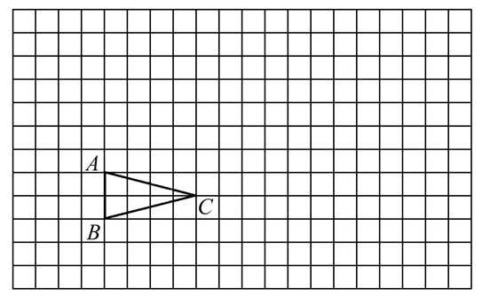
针对练习
5. 如图，△ABC 在方格纸中.
(1) 请在方格纸上建立平面直角坐标系，使A (2，3)，C (6，2)，并求出 B 点坐标；
y
解：如图所示，
B (2，1).
O
x

Slide 39
针对练习
(2) 以原点 O 为位似中心，位似比为 2，在第一象限内将 △ABC 放大，画出放大后的图形 △A′B′C′；
解：如图所示.
y
A′
C′
B′
O
x

Slide 40
针对练习
(3) 计算△A′B′C′的面积 S.
解：
y
A′
C′
B′
O
x

